Slide 1
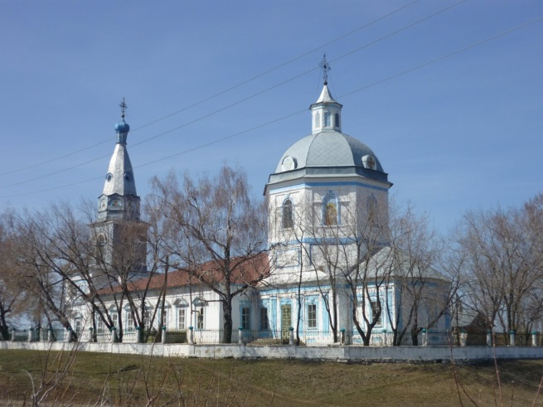
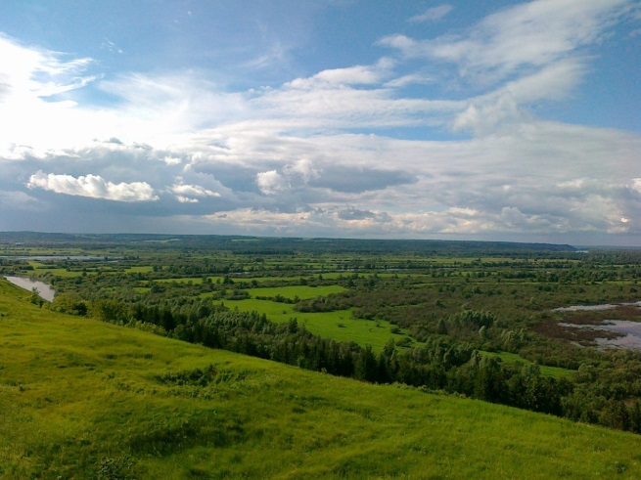
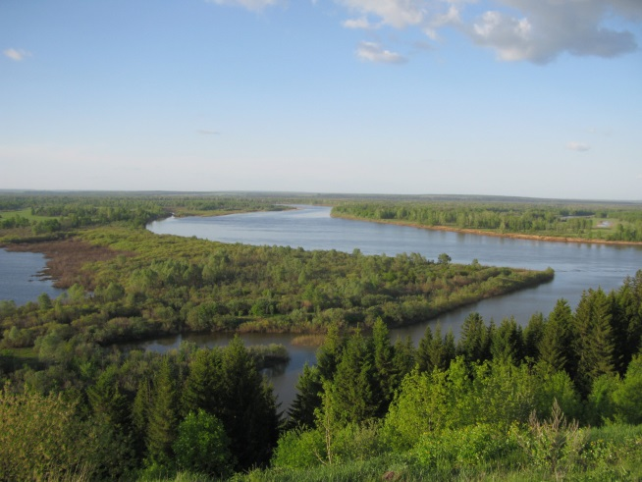
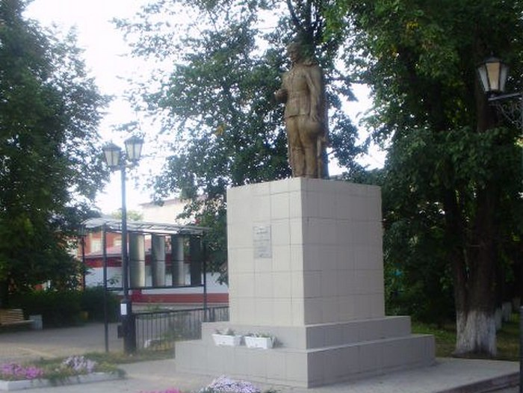
Инвестиционная привлекательность
Малмыжского района
2023 год

Slide 2
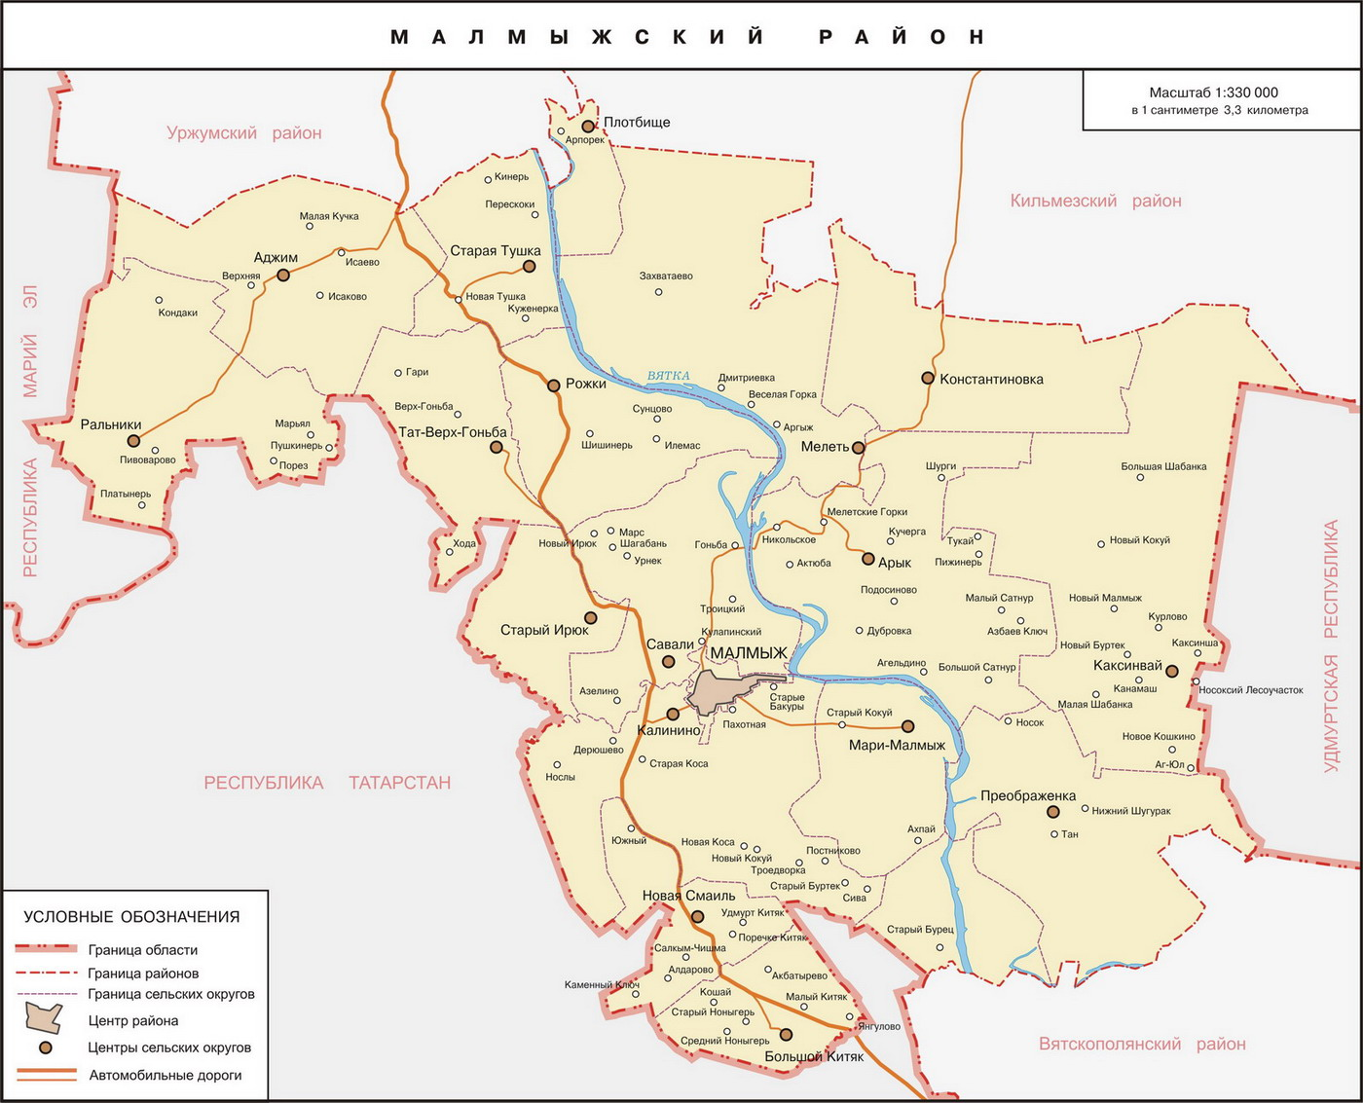
Географическое описание Малмыжского района
Площадь – 2,2 тыс. кв. км
Расположен на юге Кировской области
В 294 км от областного центра, г. Киров
Граничит с 3 районами Кировской области, а также республиками Татарстан, Марий-Эл, Удмуртской республикой
Численность населения – 21082 человека

Slide 3
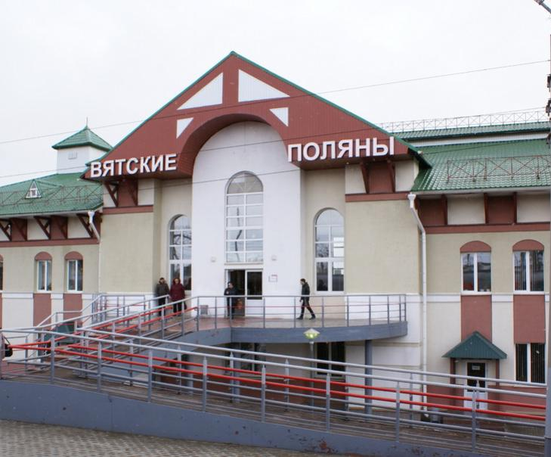
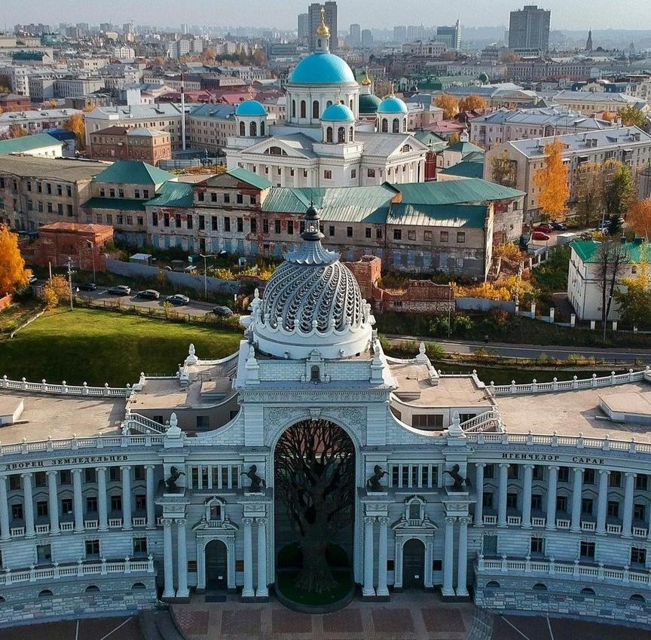
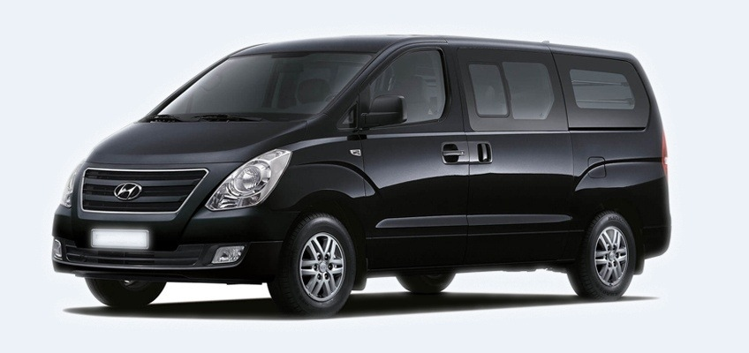
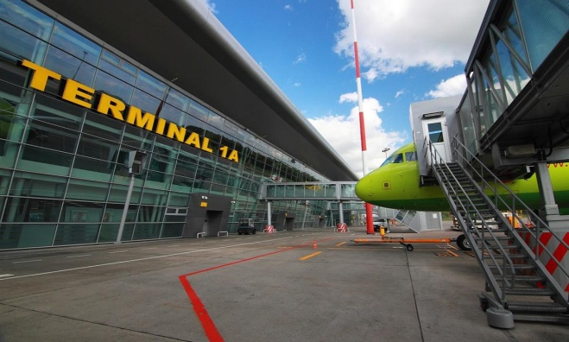
Транспортная доступность
Малмыжский район
Расстояние до крупных городов РФ:
г. Москва - 957 км
Г. Санкт – Петербург – 1640 км.
г. Киров - 294 км
г. Йошкар - Ола - 215 км
г. Казань - 146 км
Железнодорожное сообщение в 58 км -
вокзал «Вятские Поляны» Горьковской железной дороги Кировской области
Заказные перевозки:
Малмыж - Киров
Малмыж – Казань
До аэропорта
в г. Киров – 294 км
в г. Казань – 161 км

Slide 4
Структура экономики
Малмыжский район
Объем отгруженных товаров собственного производства, выполненных работ и услуг собственными силами в муниципальном образовании за 2022 год – 1497,8 млн. рублей
Оборот организаций Малмыжского района за 2022 год – 2378,9млн. рублей

Slide 5
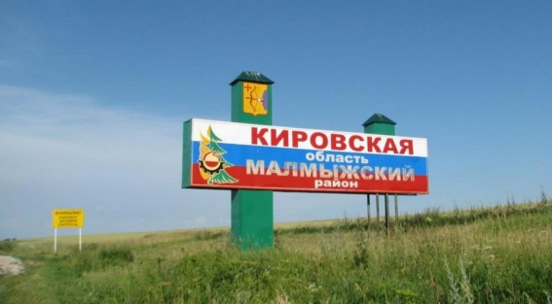
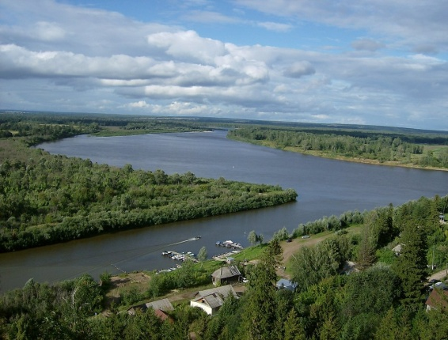
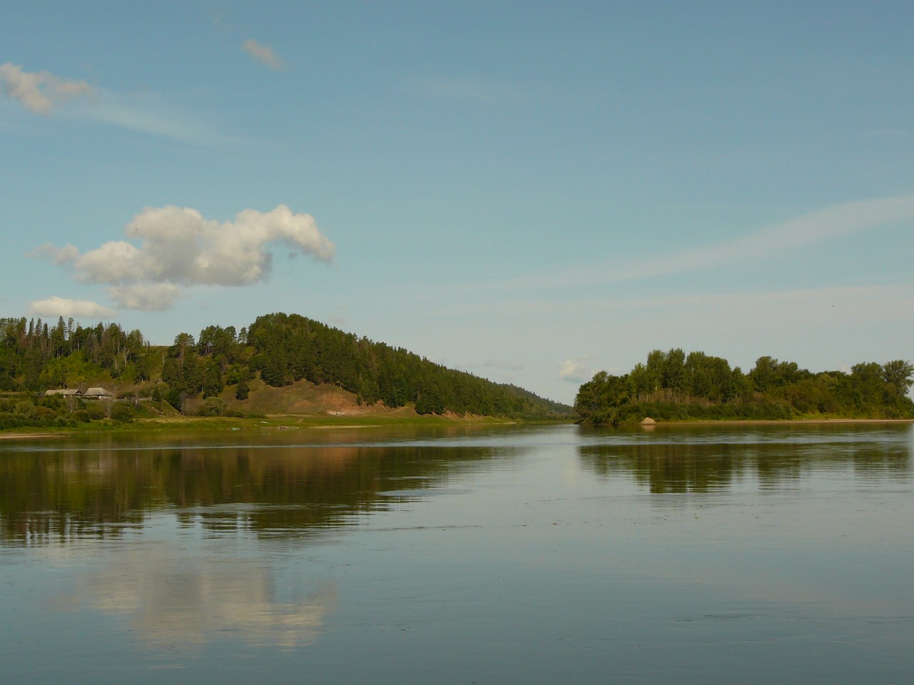
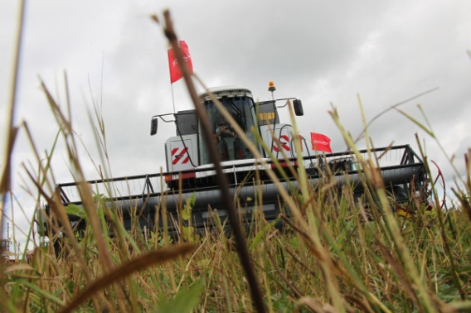
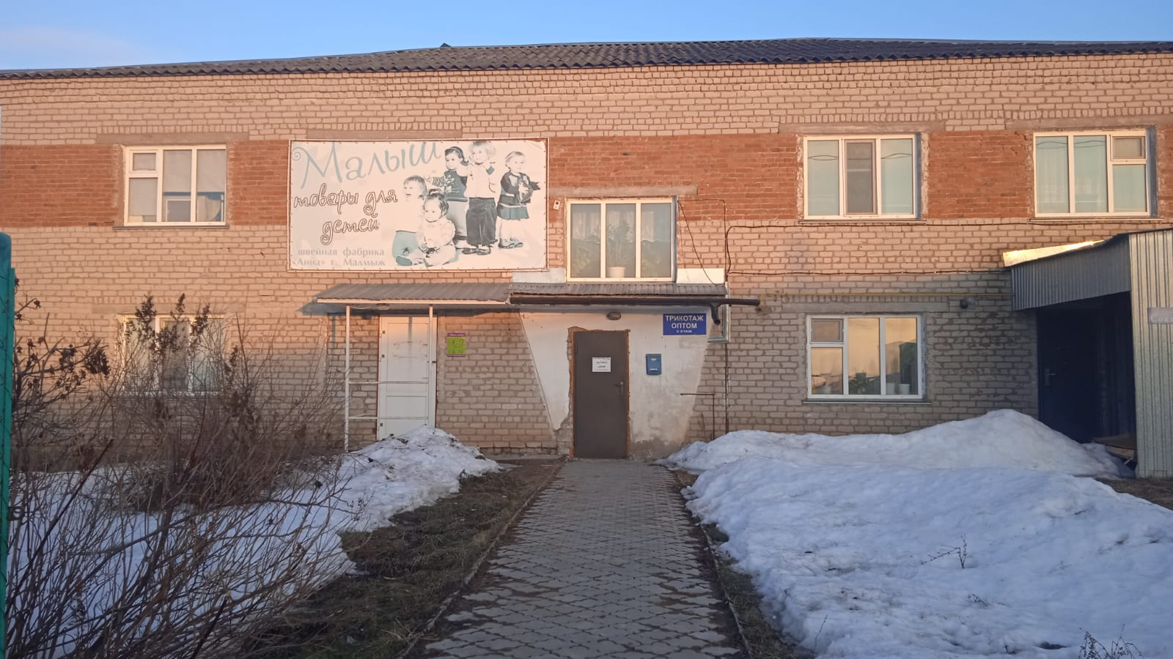
Преимущества
Малмыжский район
Выгодное географическое и транспортное расположение
Природный потенциал
Свободные
инвестиционные
площадки
Развитие
сельского
хозяйства
Рабочие места

Slide 6
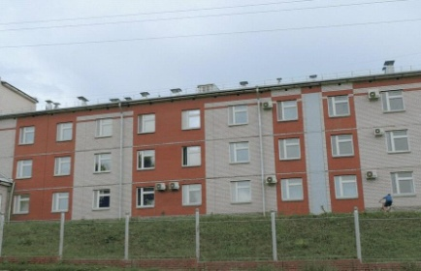
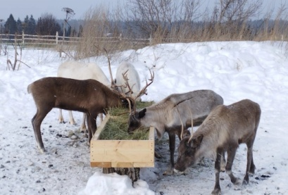
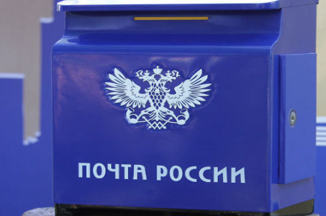
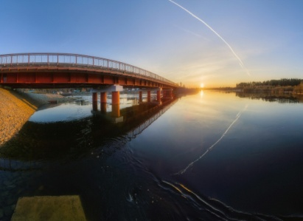
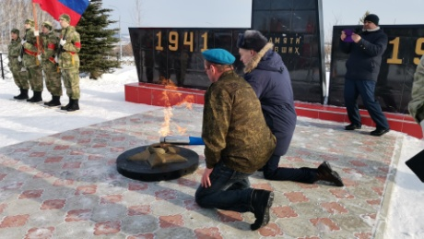
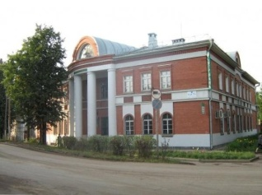
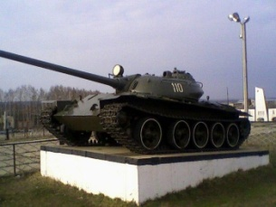
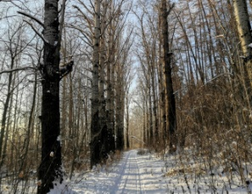
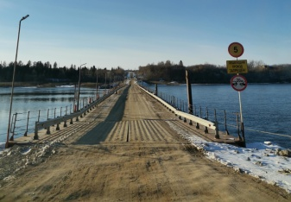
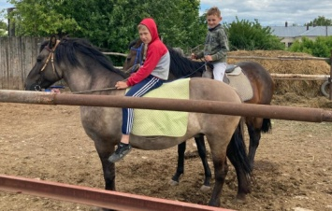
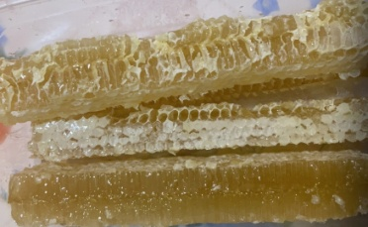
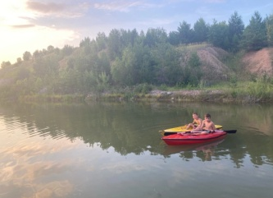
Инфраструктура
Малмыжский район
социальная
транспортная
инженерная
информационная
детские сады
энергосети
почтовая связь
школы
больницы
Региональные трассы
«Казань-Пермь», «Киров-Малмыж-Вятские Поляны»
водоснабжение
телефон
библиотеки
теплоснабжение
объекты спорта
сотовая связь
учреждения культуры
водоотведение
газоснабжение
интернет
доп. образование
социальная поддержка
СМИ

Slide 7
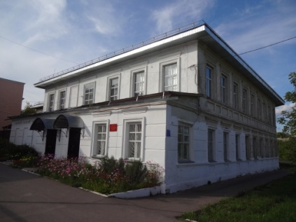
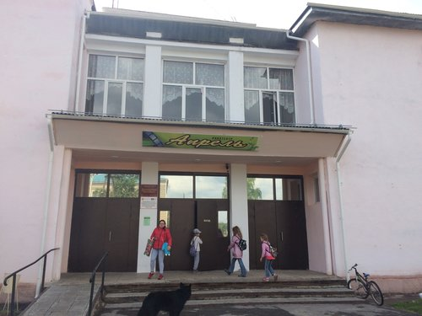
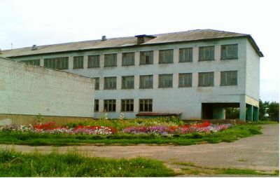
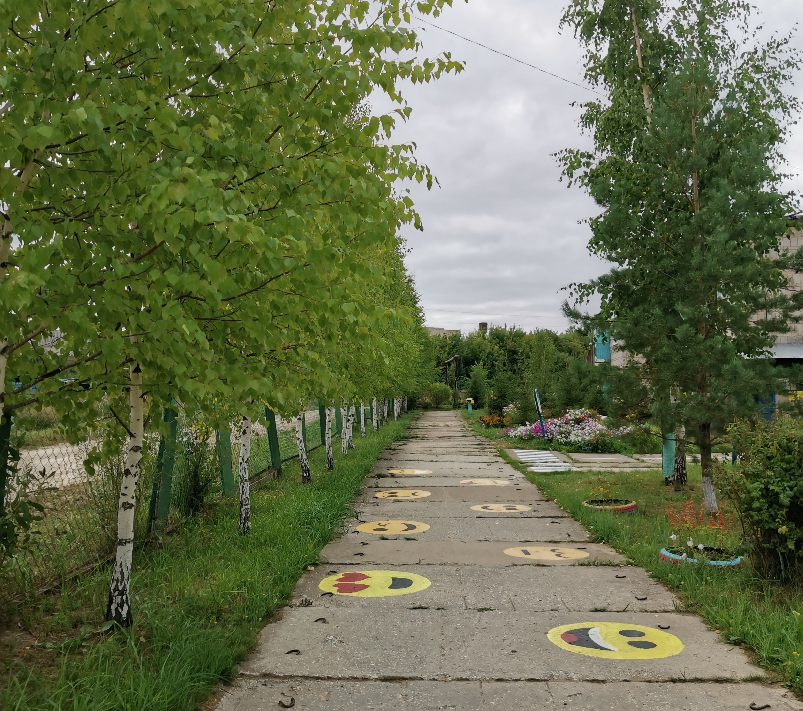
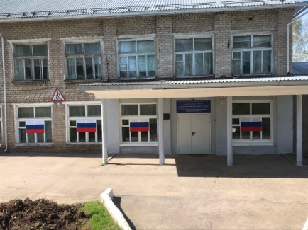
Кадровый потенциал
Малмыжский район
8
дошкольных образовательных организаций
18
общеобразовательных организации
3
учреждений дополнительного образования
1
Савальский политехнический техникум
2
Государственные школы (областного подчинения)
33554 рублей
среднемесячная заработная плата по территории района, начисленная работникам за 2022 год
1,5 %
уровень безработицы по району на 01.01.2023
134 человека
численность безработных на 01.01.2023

Slide 8
Малмыжский район
Инвестиционный потенциал
производство молочной продукции и сыров
производство пищевых продуктов
сельское хозяйство
эко-туризм

Slide 9
Малмыжский район
Контакты
Администрация Малмыжского района
612920, Кировская обл., г. Малмыж, ул. Чернышевского, 2а
Симонов
Эдуард Леонидович
глава Малмыжского района
8(83347) 2-27-44
admmalm43@mail.ru
Хабибрахманова
Нина Юрьевна
Начальник управления инвестиционной и социальной политики администрации Малмыжского района
8(83347) 2-25-95
kulturamalm43@mail.ru
https://malmyzh43.gosuslugi.ru/
https://vk.com/club218877712
Инвестируйте в Малмыжский район!
Инвестируйте в Кировскую область!

